Slide 1
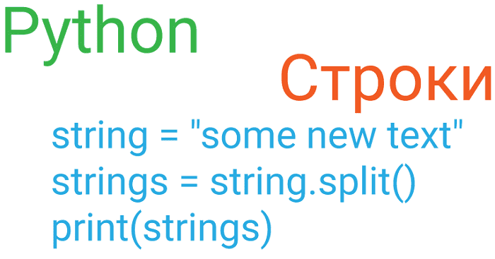
Сравнение и сортировка строк

Slide 2
Сравнение строк
Пар
?
пар
?
парк
Сравнение по кодам символов:
 | 0 | 1 | ... | 8 | 9
CP-1251 | 48 | 49 | ... | 56 | 57
UNCODE | 48 | 49 | ... | 56 | 57
 | A | B | ... | Y | Z
CP-1251 | 65 | 66 | ... | 89 | 90
UNCODE | 65 | 66 | ... | 89 | 90
 | a | b | ... | y | z
CP-1251 | 97 | 98 | ... | 121 | 122
UNCODE | 97 | 98 | ... | 121 | 122

Slide 3
Сравнение строк
 | А | Б | ... | Ё | ... | Ю | Я
CP-1251 | 192 | 193 | ... | 168 | ... | 222 | 223
UNCODE | 1040 | 1041 | ... | 1025 | ... | 1070 | 1071
 | а | б | ... | ё | ... | ю | я
CP-1251 | 224 | 225 | ... | 184 | ... | 254 | 255
UNCODE | 1072 | 1073 | ... | 1105 | ... | 1102 | 1103
5STEAM < STEAM < Steam < steam
steam < ПАР < Пар < пАр < пар < парк

Slide 4
Сортировка строк
Задача: надо ввести с клавиатуры 10 фамилий и вывести их на экран в алфавитном порядке.
aS = [] # пустой список строк
print("Введите строки для сортировки:")
while True:
s1 = input()
if s1 == "": break
aS.append (s1) # добавить в список
aS.sort() # сортировка
print(aS)

Slide 5
Вопросы:
Сравните пары слов:
Парта … парк
ПАрта … Парк
СПАМ … Spam
ПОЧТА … spam
ПО4та … ПОЧта
почТа … Post
55 … 66
9 … 128

Slide 6
Спасибо за внимание!

